Slide 1
클라우드 컴퓨팅 과제 발표
20221204 정재형

Slide 2
목차
서버 제작
a. 소스코드
b. 빌드
도커
a. 이미지 build 및 push
쿠버네티스
환경변수 설정
Deployment 작성
Deployment 배포 및 상태 확인
Service 작성
Service 배포 및 상태 확인
HPA 의 설명과 설정
HPA 실행 후 이벤트 확인 - HPA
HPA 실행 후 이벤트 확인 - Deployment
롤링 업데이트를 통한 무중단 배포
마치며

Slide 3
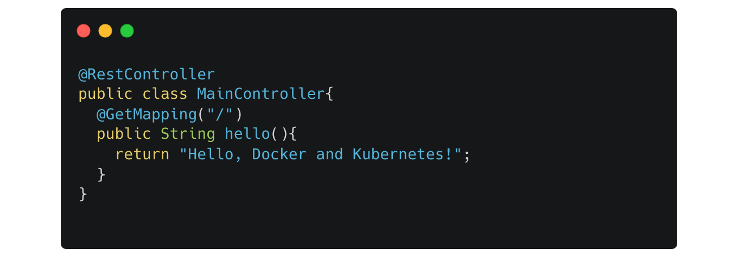
1. 서버 제작
1. 소스 코드
Java (Spring Boot) 로 제작
선택 이유는 gradle을 통한 build로 도커 이미지 빌드시 의존성 설치과정이 필요없기 때문
예로 python 의 FastAPI의 경우 pip install 로 의존성을 따로 설치하는 과정을 거쳐야 함
접속시 “Hello Docker and Kubernetes” 라는 텍스트 표시
GET 요청시에도 같은 내용을 출력

Slide 4
1. 서버 제작
2. 빌드
IDE에서 Gradle -> Tasks -> bootJar 를 통해 .jar 로 서버 파일을 빌드
해당 .jar 는 <프로젝트 루트>/build/libs/ 디렉토리 안 <프로젝트 이름>-0.0.1-SNAPSHOT.jar 라는 이름으로 생성
빌드완료시의 파일 이름은 build.gradle 에서 수정 가능
빌드된 .jar 파일은 터미널 을 통해 java –jar <.jar파일명> 으로 실행 가능

Slide 5
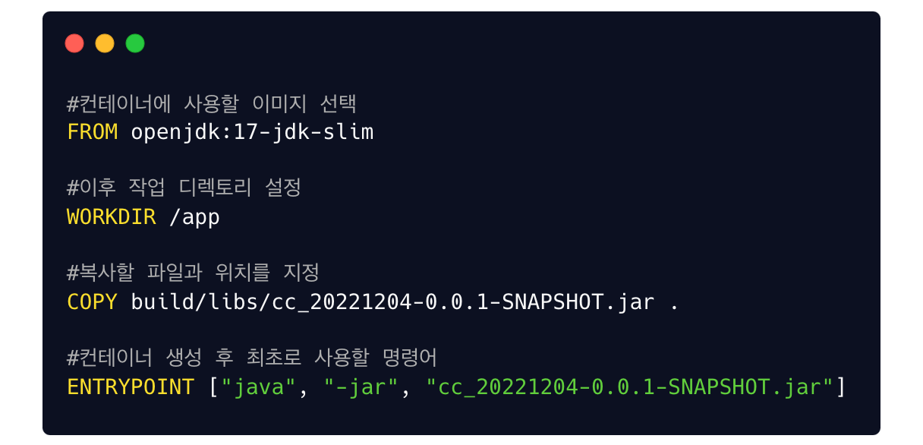
2. 도커
1. 이미지 build 및 push
서버를 Docker 이미지로 빌드하기 위해 Dockerfile 작성

Slide 6
2. 도커
1. 이미지 build 및 push
docker build --platform linux/amd64 -t <DockerHub이름>/<이미지이름>:<태그> . 명령어를 통해 이미지를 빌드
현재 개발 환경이 Arm64 아키텍처인 MacOS 이므로, 이미지 빌드시 arm64 버전 linux에 사용하게끔 빌드가 되기 때문에, 클러스터 운영체제에 맞게 아키텍처를 amd64 로 변경
--push 로 build 가 끝난 동시에 push도 가능함
docker push <DockerHub이름>/<이미지이름>:<태그> 명령어로 DockerHub에 업로드
push를 하지 않으면, 이미지가 로컬에만 저장되기 때문에 반드시 해주어야 함
온프레미스에서도 자체 레지스트리를 구축할 수 있지만, 클라우드 환경에서는 서비스 제공자 또는 DockerHub를 통해 손쉽게 관리가 가능
물론 온프레미스의 경우에도 DockerHub 같은 클라우드 레지스트리를 사용할 수 있지만, 이러한 경우 온프레미스를 사용하는 이유(보안 혹은 데이터 통제)가 떨어짐
여기서 말하는 레지스트리란 이미지를 저장, 관리하는 중앙 저장소

Slide 7
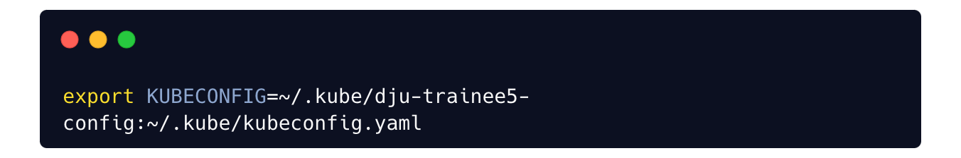

3. 쿠버네티스
1. 환경 변수 설정
클러스터에 연결하기 위해 로컬 개발환경에 KUBECONFIG 환경변수를 설정
클러스터: 쿠버네티스의 가장 큰 단위로, 여러 컴퓨터(노드)가 모여 하나의 논리적 유닛으로 동작하는 환경
vi 로 .zshrc 파일을 열어 환경 변수를 추가
여러개의 클러스터를 연결해야할땐 각 경로 사이에 : 를 추가
kubectl config use-context 명령어로 클러스터 변경이 가능
kubectl config current-context 로 현재 연결된 클러스터 확인이 가능

Slide 8
3. 쿠버네티스
2. Deployment 작성
Deployment: Pod의 상태를 정의하고 관리하는 컨트롤러 리소스
컨트롤러 리소스: 애플리케이션을 배포, 업데이트 등의 역할을 수행하는 리소스
Pod: 쿠버네티스에서의 가장 작은 배포 단위로, 일반적으론 한개의 Pod 에는 한개의 컨테이너가 존재함
간단하게 서버가 실제로 돌아가는 장소
클라우드의 경우 쿠버네티스 환경을 직접 구축할 필요 없이 사용만 하고 비용을 지불하면 되지만 온프레미스 환경은 하드웨어를 구매후 직접 구축하고 유지보수를 해야하며, 트래픽이 감소해도 평소의 경우나 증가한 경우와 같은 비용이 나감

Slide 9
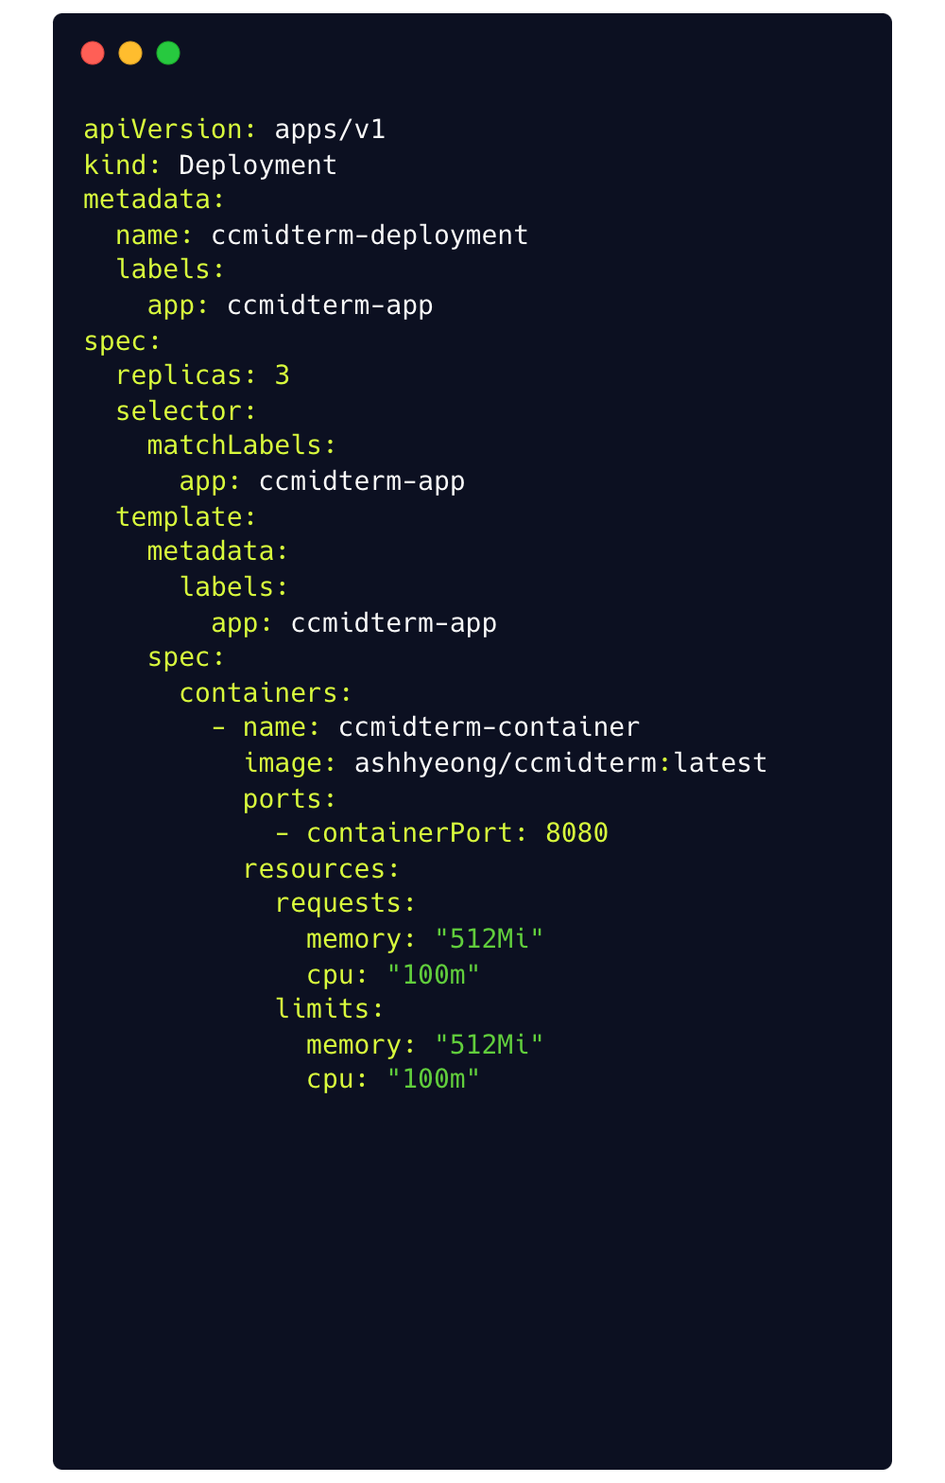
3. 쿠버네티스
2. Deployment 작성
apiVersion: 사용할 API 버전 정의
kind: 사용할 리소스 종류
metadata: 리소스의 이름 같은 메타데이터 정보 정의
name: 쿠버네티스에서 리소스를 식별할 때 사용할 이름 정의
label: 리소스를 그룹화하거나 검색할 때 사용할 라벨 정의
app: 해당 Deployment 가 속할 애플리케이션
spec: Deployment의 사양을 정의
replicas: Deployment 가 유지해야 할 Pod의 갯수
selector: 어떤 Pod를 관리할지 결정하는 조건
matchLabels: Deployment 가 관리할 Pod 의 라벨

Slide 10
3. 쿠버네티스
2. Deployment 작성
template: Deployment 가 생성할 Pod의 구조와 설정을 정의
spec: 생성될 Pod의 사양을 정의
containers: Pod에 포함될 컨테이너 목록을 정의
ports: 컨테이너의 포트 설정
containerPort: 컨테이너가 사용할 포트 설정 (내부 통신)
resources: 각 컨테이너의 컴퓨팅 리소스 설정
request: 컨테이너가 사용할 최소한의 리소스
limits: 컨테이너가 사용가능한 최대한의 리소스

Slide 11
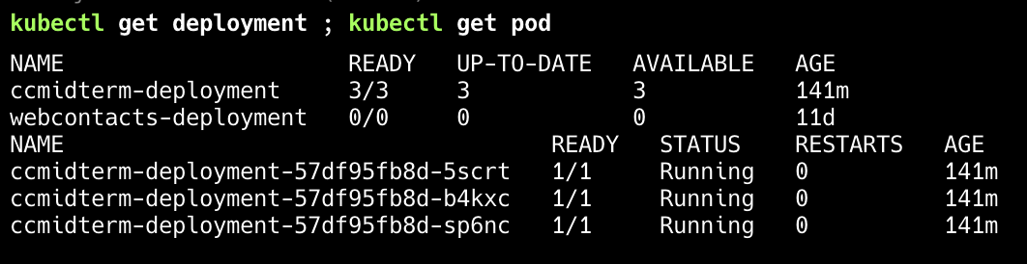
3. 쿠버네티스
3. Deployment 배포 및 상태 확인
kubectl apply -f Deployment.yaml 로 Deployment 배포가 가능
터미널의 현재 작업 디렉토리와 yaml 파일의 위치가 다르다면 경로를 추가해주어야 함
예시) kubectl apply -f ./kube/Deployment.yaml
아래의 이미지처럼 ~~ created가 뜬다면 성공적으로 배포 완료
kubectl get deployment 와 kubectl get pod 로 현재 배포된 리소스들의 상태 확인이 가능
-n <namespace이름> 옵션으로 확인 할 namespace 를 지정 가능

Slide 12
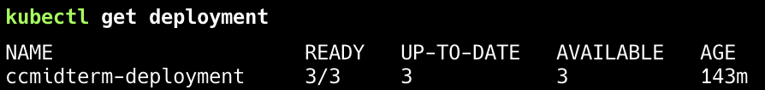
3. 쿠버네티스
3. Deployment 배포 및 상태 확인
Deployment 상태
NAME: 해당 Deployment 의 이름
READY: <작동중인 Pod> / <Deployment 에 적힌 Pod 의 목표 갯수>
UP-TO-DATE: 정의한 사양(최신버전)대로 배포 된 Pod 의 수
AVILABLE: 사용 가능한 상태로 정상 작동중인 Pod 의 수
AGE: Deployment 가 생성되고 지난 시간

Slide 13
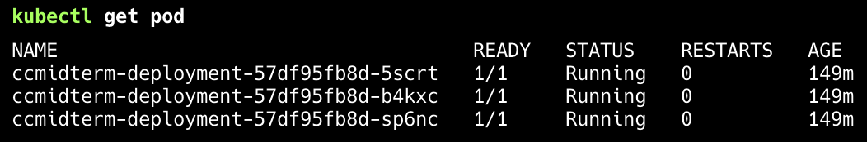
3. 쿠버네티스
3. Deployment 배포 및 상태 확인
Pod 상태
NAME: <Deployment이름-랜덤문자열> 로 생성됨
StatefulSet 리소스의 경우 랜덤 문자열이 아닌 1부터 시작하여 순차적으로 증가함
READY: <Pod 내에서 정상적으로 실행되는 컨테이너> / <총 컨테이너의 수>
STATUS: Pod 의 현재 상태
Pending: Pod 가 생성되었으나, 컨테이너가 실행이 안된 경우
Running: Pod 가 정상적으로 실행중이며, 정상적으로 작동이 가능한 경우
Succeeded: Pod 가 정상적으로 작업을 완료한 후 종료된 상태
Failed: Pod 내 하나 이상의 컨테이너가 오류로 중지되어 다시 시작하지 못하는 상태
CrashLoopBackOff: Pod 내 컨테이너가 실행과 충돌을 반복하는 상태
Unknown: Pod 의 상태를 얻을 수 없을때의 상태
RESTARTS: Pod 내에서 컨테이너가 재시작된 횟수
AGE: Pod 가 생성되고 지난 시간

Slide 14
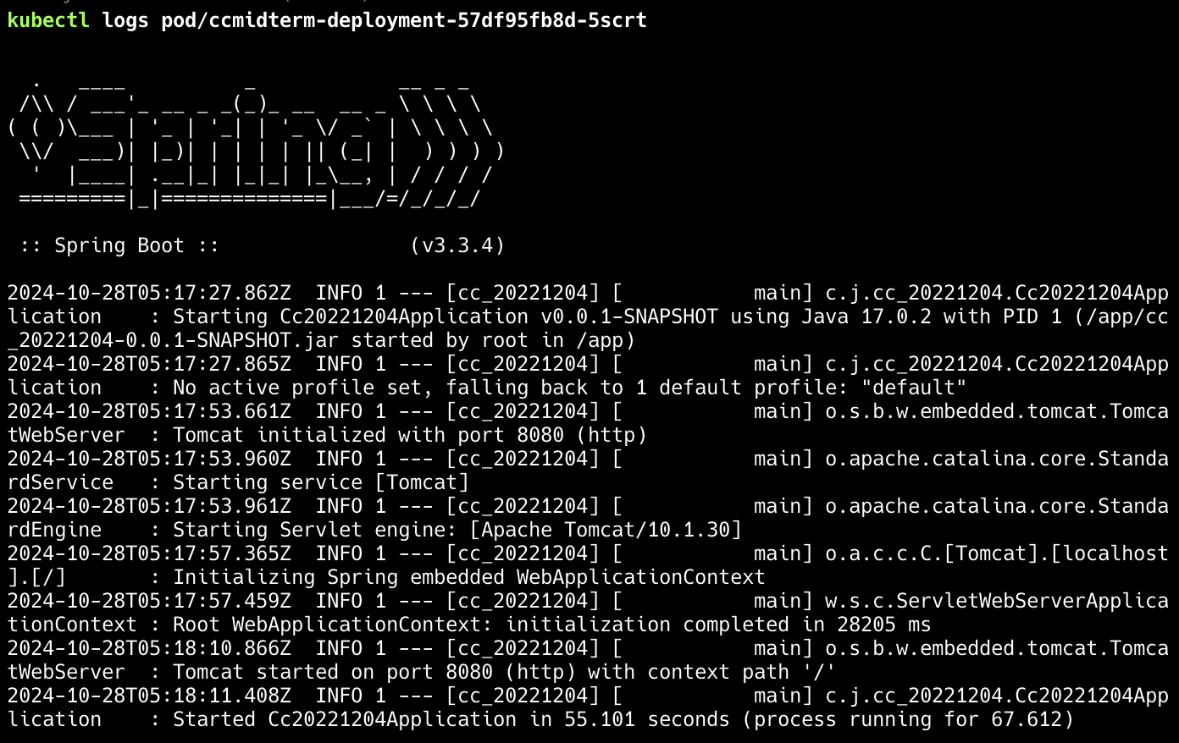
3. 쿠버네티스
3. Deployment 배포 및 상태 확인
kubectl logs <리소스 종류>/<이름> 으로 로그를 확인 가능
해당 로그는 파드 내의 컨테이너에서 출력된 로그
복수개의 컨테이너인 경우 -c 옵션을 통해 로그를 확인할 컨테이너를 지정해야 함

Slide 15
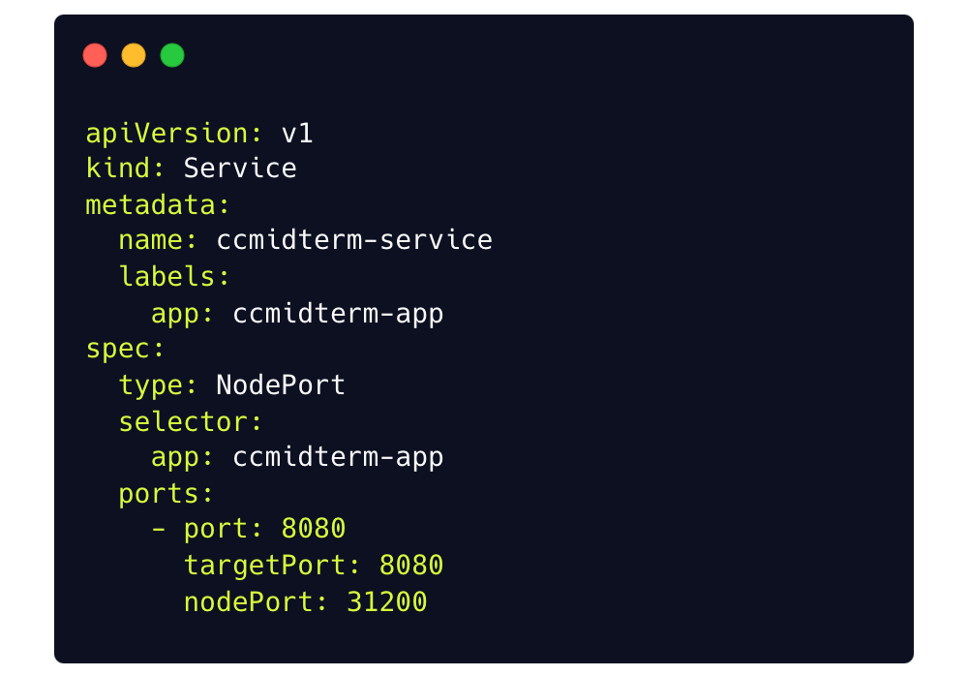
3. 쿠버네티스
4. Service 작성
Service: Pod의 네트워크 접근 지점을 정의, 관리하는 네트워킹 리소스
네트워킹 리소스: 클러스터 내부 및 외부의 트래픽을 라우팅 및 보안을 설정하는 리소스
외부에서 접근하기 위해서는 NodePort 또는 LoadBalancer 를 사용해야 함
NodePort와 LoadBalancer 는 뒤에서 설명
클라우드 환경의 경우, 클라우드 업체의 LoadBalancer 를 통해 부하 관리가 쉬운 반면, 온프레미스의 경우 LoadBalancer를 직접 구성해야하는 번거로움이 존재함

Slide 16
3. 쿠버네티스
4. Service 작성
selector: 트래픽을 전달할 Pod 를 선택하는 기준
port: Service 가 노출하는 포트
targetPort: 트래픽을 전달할 Pod 내의 컨테이너 포트
nodePort: 외부에서 접근이 가능하도록 설정할 포트
nodePort 는 30000~32767 사이의 포트 번호로 제한됨
LoadBalancer 타입의 경우 포트 설정이 약간 달라짐
protocol: TCP, UDP 중 사용할 프로토콜 선택

Slide 17

3. 쿠버네티스
5. Service 배포 및 상태 확인
kubectl apply -f Service.yaml 로 Service 배포 가능
kubectl get svc 로 Service 상태 확인 가능
NodePort는 워커 노드의 포트를 개방해 외부에서 직접 접근하도록 하고, LoadBalancer는 클라우드 제공자가 고유의 외부 IP를 생성해 트래픽을 자동으로 분산함
워커 노드: 실제 애플리케이션을 구동하는 노드
describe <Pod 명> 을 통해 어떤 워커 노트에서 실행중인지 확인이 가능함
현재 133.186.222.214:31200 으로 접속 가능

Slide 18
3. 쿠버네티스
6. HPA의 설명과 설정
Horizontal Pod Autoscaler (수평적 파드 자동 스케일러): Pod의 수를 자동으로 확장, 축소하여 애플리케이션의 부하를 관리하는 컨트롤러 리소스
기본적으로 CPU 사용량과 메모리 사용량을 기준으로 동작하며, 필요에 따라 커스텀 메트릭을 설정할 수 있음
메트릭: 어플리케이션 또는 시스템의 상태와 성능을 측정, 모니터링하기 위해 수집하는 데이터
클라우드 환경에선 이러한 자동 스케일링 기능을 통해 필요에 따라 리소스를 자동으로 추가해 확장이 가능하지만, 온프레미스 에서는 물리적 서버의 한계로 인해 빠르게 확장하기가 어려움

Slide 19
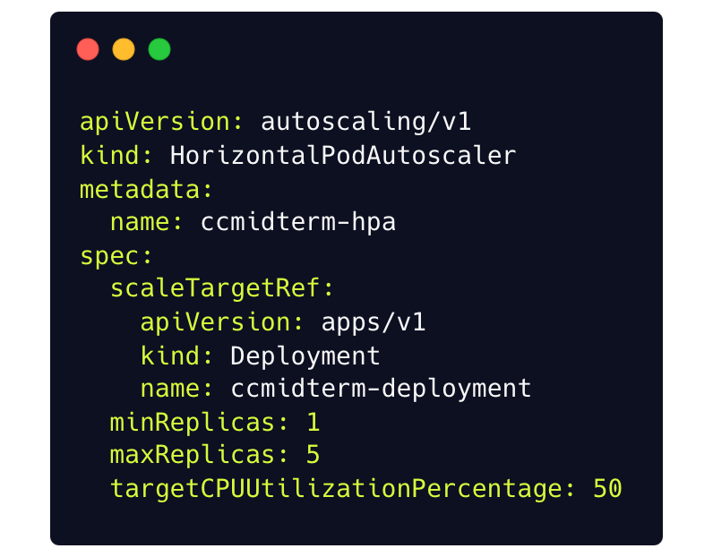
3. 쿠버네티스
6. HPA의 설명과 설정
scaleTargetRef: HPA 가 자동으로 스케일링할 대상 리소스
minReplicas: HPA 가 유지하려는 최소의 Pod
maxReplicas: HPA가 허용하는 최대의 Pod
targetCPUUtilizationPercentage: Pod의 CPU 사용률을 기준으로 스케일링 기준을 설정
각 Pod의 평균 CPU 사용률이 설정값을 초과하면 파드를 추가로 생성
이후 부하를 테스트하기 위해 목표 CPU 사용률을 20으로 하향함

Slide 20
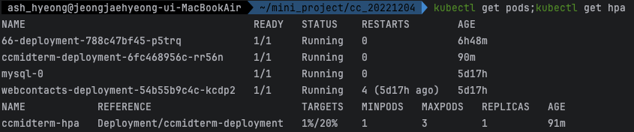
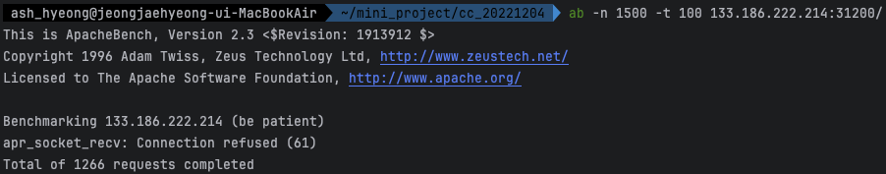
3. 쿠버네티스
6. HPA의 설명과 설정
부하를 걸기 전 상태를 확인하기 위해 kubectl get pods ; kubectl get hpa 실행
눈여겨 볼 Pod 의 이름은 ccmidterm-deployment-6fc468956c-rr56n (길어서 이후부턴 rr56n으로 부름)
테스트를 위해 ab -n 1500 -t 100 133.186.222.214:31200/ 명령어를 통해 강제적으로 부하를 적용
1500개의 요청을 100초 동안 보내보도록 하였지만, 총 1266번의 요청까지만 성공

Slide 21
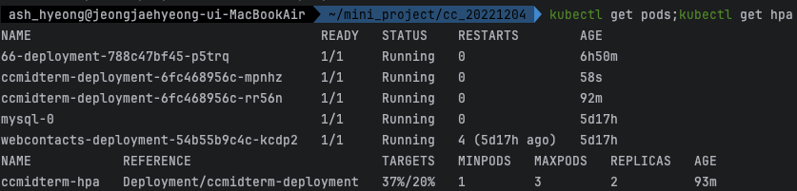
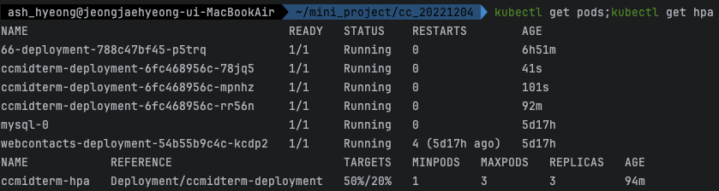
3. 쿠버네티스
6. HPA의 설명과 설정
사용률이 37% 일때, HPA는 한개의 Pod를 추가로 생성해 총 2개의 Pod가 존재
사용률이 50% 로 더 증가하였을때, HPA 는 한개의 Pod를 추가로 생성해 총 3개의 Pod가 존재

Slide 22
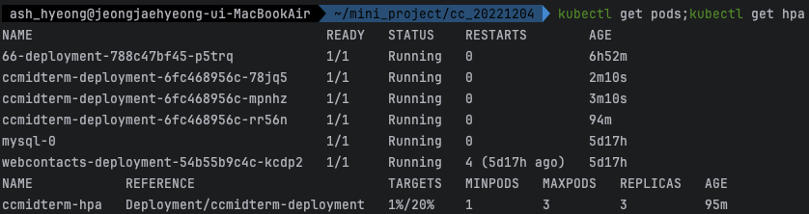
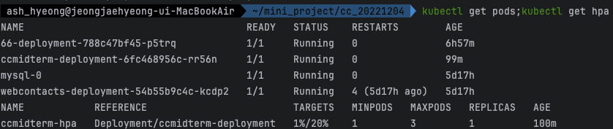
3. 쿠버네티스
6. HPA의 설명과 설정
사용률이 1%로 감소하였으나, 여전히 3개의 Pod 를 유지하고 있음
HPA는 지나치게 잦은 조정을 피하기 위해 기본적으로 scale down 에 지연시간을 가지고 있음 (기본 5분)
시간이 흐른 후 Pod의 수는 정상적으로 내려감
다른 Pod의 삭제 전 rr56n Pod 의 AGE 는 94m 삭제 이후의 AGE 는 99m 이므로 5분뒤 삭제된걸 확인 가능

Slide 23
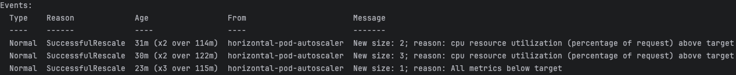
3. 쿠버네티스
7. HPA 실행 이후 이벤트 확인 - HPA
kubectl describe hpa <hpa이름> 으로 출력된 값중 Events 항목 확인
SuccessfulRescale - 1: CPU 사용량이 요청한 퍼센티지를 넘었기 때문에 Pod 의 갯수를 2로 조정 (추가)
SuccessfulRescale - 2: CPU 사용량이 요청한 퍼센티지를 넘었기 떄문에 Pod 의 갯수를 3으로 조정 (추가)
SuccessfulRescale - 3: 모든 매트릭이 목표보다 아래이므로 Pod 의 갯수를 1로 조정 (삭제)

Slide 24
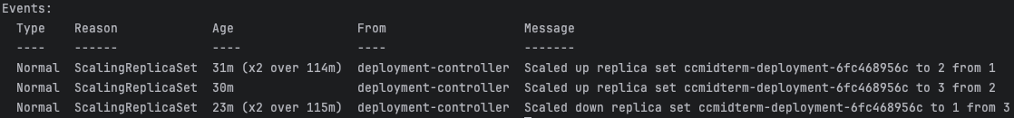
3. 쿠버네티스
8. HPA 실행 이후 이벤트 확인 - Deployment
ScalingReplicaSet - 1: ccmidterm-deployment 의 레플리카(Pod)의 수를 1 에서 2로 스케일 업
ScalingReplicaSet - 2: ccmidterm-deployment 의 레플리카(Pod)의 수를 2 에서 3로 스케일 업
ScalingReplicaSet - 3: ccmidterm-deployment 의 레플리카(Pod)의 수를 3에서 1로 스케일 다운
AGE로 알 수 있는 정보: 트래픽은 레플리카가 최대로 증가한 후 2분뒤 정상화 됨

Slide 25
3. 쿠버네티스
9. 롤링 업데이트를 통한 무중단 배포
롤링 업데이트: 애플리케이션의 무중단 배포를 위해 점진적으로 새로운 버전의 Pod 를 배포하는 전략
app-v2 가 적용된 Pod를 생성 후 app-v1 가 적용된 Pod를 제거
위의 행동을 모든 Pod를 교체할때까지 반복
원활한 테스트를 위해 HPA삭제 및 Replicaset=3 으로 설정 후 진행

Slide 26
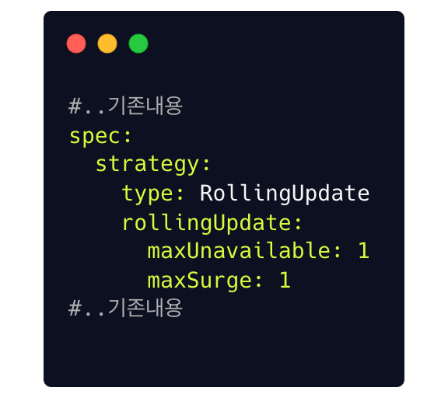
3. 쿠버네티스
9. 롤링 업데이트를 통한 무중단 배포
기존의 Deployment.yaml 을 바탕으로 몇가지가 추가된 DeploymentV2.yaml 작성
maxUnavailable: 업데이트 중 사용을 제한할 Pod 수
maxSurge: 업데이트 중 생성할 수 있는 추가 Pod 수

Slide 27

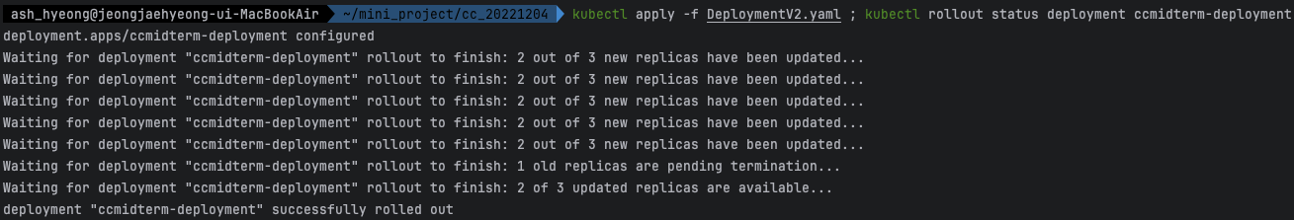
3. 쿠버네티스
9. 롤링 업데이트를 통한 무중단 배포
현재 배포되고 있는 레플리카들의 뒷자리는 5b47bcbd55
DeploymentV2.yaml 적용 후 kubectl rollout status 명령어로 진행사항 확인

Slide 28
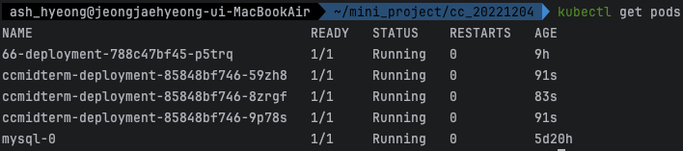
3. 쿠버네티스
9. 롤링 업데이트를 통한 무중단 배포
5b47bcbd55 가 아닌 8584bf746 가 배포 중인걸 확인할 수 있음
클라우드 환경에서는 롤링 업데이트시 자동화된 기능을 통해 무중단 배포가 용이하지만, 온프레미스 환경에서는 추가적인 설정(로드 밸런서 구성, 오케스트레이션 도구 설정 등등)과 작업이 필요해 운영 부담이 증가함

Slide 29
4. 마치며
중간과제를 수행할땐 제대로 알지 못했던 내용을 발표 자료를 수정해가면서 좀 더 자세하고 확실히 알고 새로운걸 더 배워갈 수 있었음
HPA scale down 지연시간, Events 기록의 최대 유지시간, 롤링 업데이트 등등..
클라우드 환경과 온프레미스의 가장 큰 차이는 배포할 서버의 구축과 운영, 유지보수 면이라는 것을 느낌
컨테이너 호스팅, 컨테이너 오케스트레이션, 로드밸런싱 같은 작업이 이루어질 서버를 온프레미스는 직접 구축하고 관리해야 하지만, 클라우드 환경에서는 위의 작업들이 이미 클라우드 제공업자에 의해 생성, 관리되기 때문
그렇기에 개발자 관점에선 업무의 효율성을 위해서라도 클라우드 환경을 사용하는것이 매우 유리하다고 생각

